Slide 1
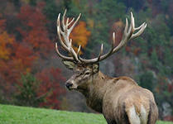
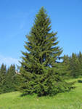
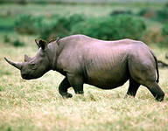
Приложение 1
РЕБУС
Используй первые буквы

Slide 2
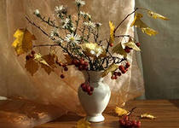
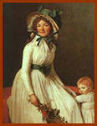
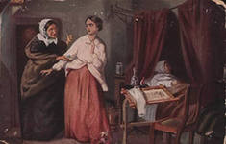
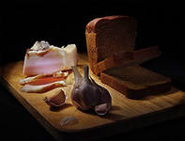
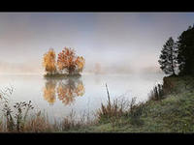
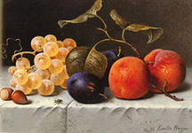
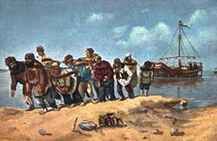
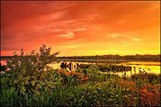
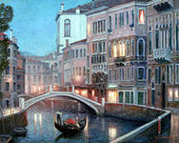
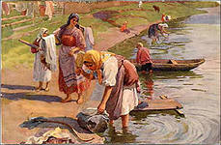
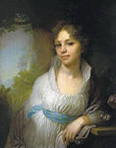
Приложение 2
Тест «Жанры живописи»
1. Какой жанр живописи изображен на картине?
А) Бытовой жанр
Б) Пейзаж
В) Натюрморт
2. На какой картине изображен бытовой жанр?
А)
Б)
В)
Г)
Д)
3. На каких картинах изображен пейзаж?
А)
Б)
В)
Г)
Д)

Slide 3
Приложение3
Колорит-
соотношение красок в картине по тону,
насыщенности цвета.Теплый, холодный, яркий.
Самым главным элементом колорита является краска.
1. Прежде всего, ее цвет - синий, зеленый и т. п.
2.Светлость краски. Каждую краску можно сделать
более светлой и более темной, не меняя ее специфического
характера: светло-зеленый и темно-зеленый являются
оттенками той же зеленой краски,но отличаются степенью
светлости.

Slide 4
3. Интенсивность краски. Можно отнимать у краски ее
красочное содержание, силу ее цвета.
4. Далее очень важное различие между красками определяется
понятием теплого и холодного тонов.
Теплыми называют такие тона, которые приближаются к
желтому, красному, пламенному; они согревают, радуют,
возбуждают.
Холодные же-те тона, которые родственны синему и зеленому,
которые связаны в нашем представлении с водой и небом,
охлаждают, успокаивают и печалят.

Slide 5
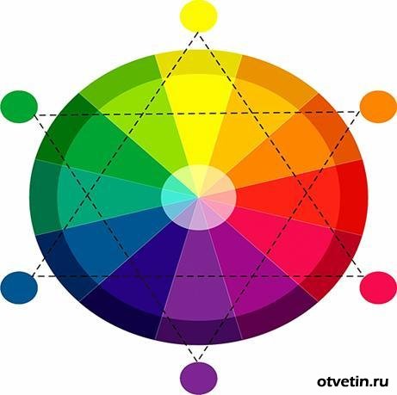
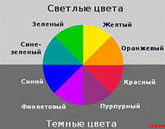
Приложение 4

Slide 6
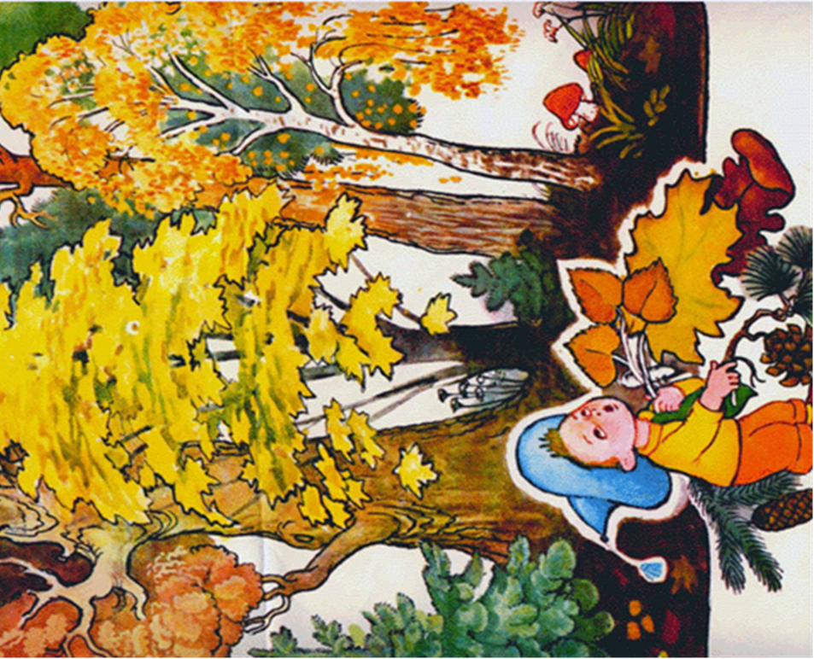
Приложение6

Slide 7
Приложение7
Реши примеры
1)
2)
3)
4)

Slide 8
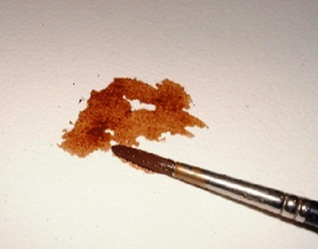
Технологическая карта
Метод «Валика»

Slide 9
